Slide 2



Arrangører 2021

Slide 3
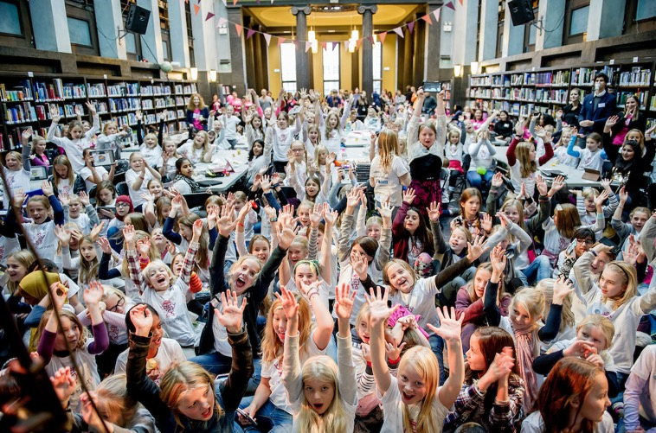

Slide 4
Hurra – vi kan arrangere jentefest igjen!
Oslo – 3.november på Teknisk museum - 100 jenter
Oslo Oppsal
Oslo Grunerløkka
Tromsø
Bergen – 2 steder
Stord
Trondheim
Porsgrunn/Skien
Kristiansand
Kongsvinger
Lillehammer
Haugesund
- Lier og Tranby
Stavanger
Drammen
Stavanger
Longyerbyen
Tilsammen ca 1500 jenter!
GTF 2021

Slide 5
Hvorfor Girl Tech Fest?
Jenter og gutter må drive teknologiutviklingen sammen
Jentenes interesse for realfag og teknologi synker fra 10-12 års alder
Dette gjelder ikke guttene i samme grad
GTF er et tiltak for å øke jenters interesse for teknologi og realfag
Jentene skal få leke med og prøve teknologi
Og de får møte kvinnelige rollemodeller

Slide 7
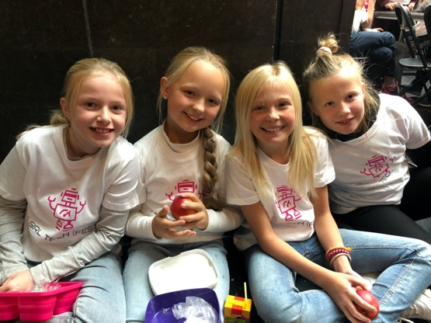
En annerledes skoledag med teknologi i praksis
Vi inviterer jenter i 4. og 5.klasse
Jentene møter klassevis med læreren sin
Vi ønkser velkommen til fest!
Jentene deles i grupper og deltar I workshops
Felles lunsj og gøy☺
Foredrag eller læring for lærerne – kodekurs
Enda mer teknologi i praksis - workshops
Avslutning og vel hjem
Jentene elsker det☺

Slide 8

Samarbeidspartnere Oslo 2021

Slide 9
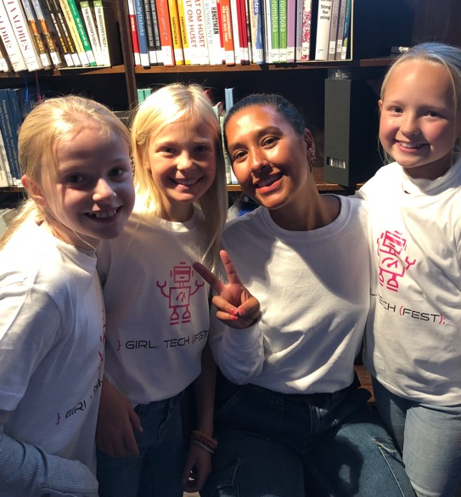
Vil dere være samarbeidspartner for ditt lokale GTF arrangement?
Da er dere med å spre teknologiglede til glade jenter
Dere kan stille med kvinnelige rollemodeller på arrangementet
Dere kan ha egen workshop
Dere kan sponse t-skjorter til jentene med logo
Dere kan snakke med jentene om deres bedrift, om hva dere gjør, og hvordan dere bruker teknologi i jobben
Dere kan fortelle om hvordan dere gjør en forskjell med teknologi – og om viktigheten av mangfold i teknologiutviklingen
Viktigst av alt – det kan hende at akkurat din tilstedeværelse gjør at jentene får øynene opp for teknologi og får lyst til å velge slike fag senere☺

